Slide 1
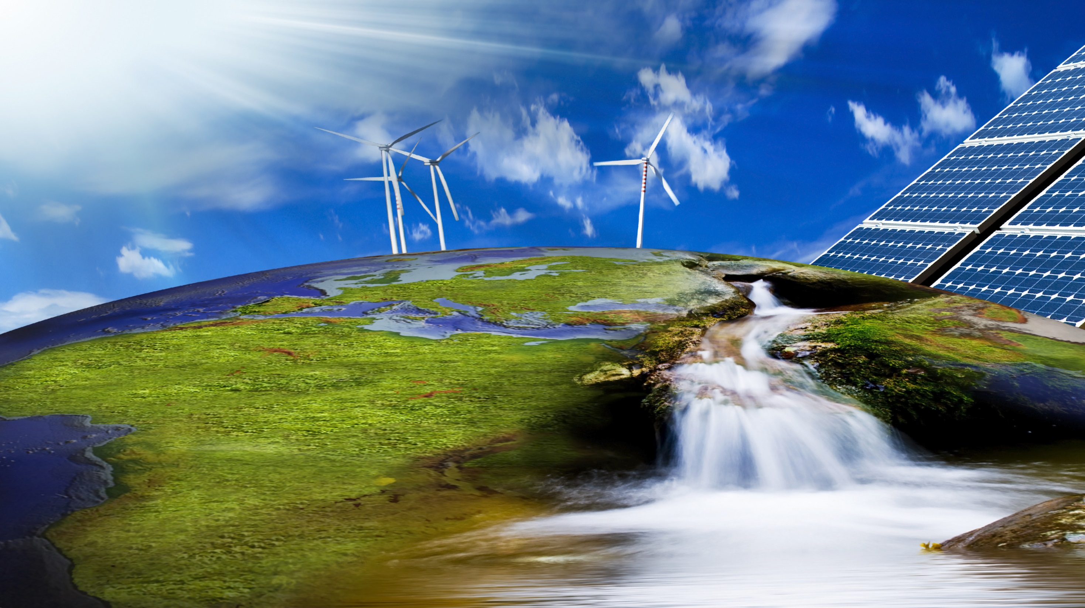
RISORSE
RINNOVABILI

Slide 3
L'energia eolica è una delle cosiddette energie rinnovabili. Questo termine (eolico) deriva da Eolo, un personaggio mitologico greco identificato come dio dei venti. Si parla di energia eolica riferendosi alla conversione dell'energia cinetica del vento in altre forme di energia; attualmente, la stragrande maggioranza dell'energia eolica viene convertita in energia elettrica. La conversione avviene tramite le cosiddette centrali eoliche.
Lo sfruttamento dell'energia del vento non è nuovo per l'uomo; basta pensare ai mulini a vento che venivano utilizzati per il pompaggio dell'acqua o per la macinazione dei cereali. I mulini a vento ebbero il loro periodo d'oro durante il XIX secolo per essere poi quasi totalmente abbandonati dopo l'invenzione delle macchine a vapore e lo sfruttamento del carbone.

Slide 4
I PRO E I CONTRO
I sostenitori delle energie rinnovabili asseriscono che una delle fondamentali caratteristiche di questi tipi di energia è quella di non produrre né effetti negativi sull'ambiente né modifiche climatiche né tantomeno variazioni della temperatura globale della Terra. Questa posizione appare un po' ottimistica dal momento che, spesso, lo sfruttamento dell'energia rinnovabile richiede impianti che comunque incidono pesantemente sull'ambiente e sul paesaggio, tuttavia il
primo grande problema per lo sfruttamento dell’energia eolica è quello legato all’impatto visivo e inoltre le apparecchiature utilizzate producono un rumori non minimali. Un altro problema è l’uso di materiale radioattivo per costruire questi strumenti e soprattutto l’impatto sulla flora e fauna.

Slide 5
L'energia solare è l'energia associata alla radiazione solare e rappresenta la fonte primaria di energia sulla Terra che rende possibile la vita.
L'energia solare, infatti, è quella normalmente utilizzata dagli organismi autotrofi, cioè quelli che eseguono la fotosintesi, comunemente indicati come "vegetali" (da cui si originano anche i combustibili fossili); gli altri organismi viventi sfruttano invece l'energia chimica ricavata dai vegetali o da altri organismi che a loro volta si nutrono di vegetali e quindi in ultima analisi sfruttano anch'essi l'energia solare, seppur indirettamente.
Da questa energia derivano più o meno direttamente quasi tutte le altre fonti energetiche disponibili all'uomo, quali i combustibili fossili, l'energia eolica, l'energia del moto ondoso, l'energia idroelettrica, l'energia da biomassa con le sole eccezioni dell'energia nucleare, dell'energia geotermica e dell'energia delle maree. Può essere utilizzata direttamente a scopi energetici per produrre calore o energia elettrica con varie tipologie di impianto.

Slide 6
ENERGIA SOLARE (FOTOVOLTAICO)
Gli impianti di celle fotovoltaiche, sottili lamine di particolari materiali (come silicio) convertono la luce solare direttamente in energia elettrica . La corrente prodotta durante il giorno può essere immagazzinata in una batteria di accumulatori ed essere sfruttata durante le ore di buio. Tutt’ora i costi di acquisto degli impianti sono elevati, ma rappresentano la produzione di energia del futuro
ENERGIA SOLARE (TERMICA)
Questa tecnologia si basa sull’uso dei cosiddetti collettori, pannelli in grado di immagazzinare il calore prodotto dalle radiazioni solari e trasferirli all’acqua.

Slide 7
L'energia geotermica è, in senso stretto, il calore che si trova all'interno del nostro pianeta; normalmente però l'espressione "energia geotermica" viene utilizzata per riferirsi a quella parte del calore terrestre che viene (o potrebbe venire) estratto dalle sorgenti geotermiche che si trovano nel sottosuolo per potere essere sfruttato dall'uomo a scopi energetici.
Nel sottosuolo sono presenti delle falde circolanti, grazie all'attività magmatica tali falde vengono scaldate ed esse possono arrivare a manifestare periodicamente in superficie dei flussi di vapore e colonne di acqua calda. Le centrali geotermiche sono installate in punti dove l’acqua presente a grandi profondità si trasforma in vapore, prodotto da accumuli di magma. Tra tanti svantaggi collegati allo sfruttamento del vapore, quello che è considerato di maggiore importanza è la dispersione di gas e liquidi, naturalmente ricchi di sostanza inquinanti, nell’aria e nel terreno. Tuttavia, negli ultimi tempi viene utilizzato il teleriscaldamento che può essere introdotto anche in aree dove i flussi geotermici non sono molto concentrati.
L'energia geotermica è, in senso stretto, il calore che si trova all'interno del nostro pianeta; normalmente però l'espressione "energia geotermica" viene utilizzata per riferirsi a quella parte del calore terrestre che viene (o potrebbe venire) estratto dalle sorgenti geotermiche che si trovanol sottosuolo per potere essere sfruttato dall'uomo a scopi energetici.
Nel sottosuolo sono presenti delle falde circolanti, grazie all'attività magmatica tali falde vengono scaldate ed esse possono arrivare a manifestare periodicamente in superficie dei flussi di vapore e colonne di acqua calda. Le centrali geotermiche sono installate in aree dove l’acqua presente in profondità si trasforma in vapore per l’effetto del calore prodotto da accumuli di magma. Gli svantaggi collegati allo sfruttamento del vapore g

Slide 8
ENERGIA DA BIOMASSA
Le biomasse comprendono vari materiali di origine biologica, scarti delle attività agricole riutilizzati in apposite centrali termiche per produrre energia elettrica. Si tratta generalmente di scarti dell'agricoltura, dell'allevamento e dell'industria.
legname da ardere
residui agricoli e forestali
scarti dell'industria agroalimentare
reflui degli allevamenti
rifiuti urbani
Trarre energia dalle biomasse consente di eliminare rifiuti prodotti dalle attività umane, produrre energia elettrica e ridurre la dipendenza dalle fonti di natura fossile come il petrolio. Una fonte di energia pulita su cui l'UE ha deciso di investire al pari dell'eolico.
Il primo ricava energia per mezzo di una reazione chimica dovuta a enzimi che si formano in particolari circostanze ambientali, quali funghi e microrganismi. Sono compatibili a questo tipo di trasformazione le colture acquatiche, le foglie, gli steli di barbabietole o patate e rifiuti zootecnici.
Il secondo si basa sulle reazioni chimiche dovute al calore, necessarie alla trasformazione da materia in energia. Le biomasse che si prestano meglio a subire questa lavorazione sono la legna e i suoi derivati, come trucioli o segatura e alcuni scarti di lavorazione, come gusci e noccioli.
Il biodiesel è un biocombustibile liquido, trasparente e di colore ambrato, ottenuto interamente da olio vegetale (colza, girasole o altri), con una viscosità simile a quella del gasolio. Dalle biomasse (per esempio legna da ardere), attraverso un processo di trasformazione chimica del materiale organico, si possono ricavare i biocombustibili, combustibili solidi, liquidi o gassosi. Oggi molto usato è il metano, un gas che può essere estratto durante la biodegradazione di scarti agricoli forestali, dai liquami degli allevamenti e dal materiale organico contenuto nelle discariche.

Slide 10
L'energia idroelettrica sfrutta la trasformazione dell'energia potenziale gravitazionale in energia cinetica nel superamento di un dislivello (l’energia cinetica viene trasformata in energia elettrica). L'energia idroelettrica viene ricavata dal corso di fiumi e di laghi grazie alla creazione di dighe e di condotte.
Nelle centrali a salto si sfruttano grandi altezze di caduta disponibili nelle regioni montane. Nelle centrali ad acqua fluente si utilizzano grandi masse di acqua fluviale che superano piccoli dislivelli. L'acqua di un lago o di un bacino artificiale viene diretta a valle trasformando così la sua energia potenziale in energia di pressione.
L'energia cinetica è poi trasformata attraverso il generatore elettrico, grazie al fenomeno dell'induzione elettromagnetica, in energia elettrica. Per consentire di immagazzinare energia e di averla a disposizione nel momento di maggiore richiesta, sono state messe a punto centrali idroelettriche di generazione e di pompaggio.
Nelle centrali idroelettriche di pompaggio, l'acqua viene estratta nei serbatoi a monte sfruttando l'energia prodotta. Questi impianti permettono di immagazzinare energia nei momenti di disponibilità per utilizzarla nei momenti di bisogno.
L'energia idroelettrica è una fonte di energia pulita e rinnovabile. La sua produzione può avvenire anche attraverso lo sfruttamento del moto ondoso, delle maree e delle correnti marine. In questo caso si parla di energia mareomotrice.
Ricordiamo che rappresenta la principale risorsa alternativa alle fonti fossili usata in Italia (garantisce infatti circa il 15% del fabbisogno energetico italiano). I bacini idroelettrici italiani hanno lo scopo di raccogliere in un bacino le acque di un fiume per poterne poi utilizzare l'energia potenziale per produrre energia elettrica.
In Italia la produzione di energia elettrica avviene in parte grazie all'utilizzo di fonti non rinnovabili e in parte con fonti rinnovabili; il restante fabbisogno è coperto con l'acquisto di energia dall'estero.

Slide 11
II A ITIS
ROGGIANO GRAVINA

Slide 12
REALIZZATO DA:
BEVILACQUA MICHAEL
AVOLIO ANTONIO
DE CICCO MARCO
RUFFO FAUSTO
DI VATTIMO DAVIDE
PERRONE MATTIA
CONTARINO ALESSANDRA
MALFONA GIUSEPPE
IANNUZZI VINCENZO

Slide 13
COORDINATO
DALLA PROFESSORESSA
PICARELLI G.

